Slide 1
زبان ماشين و اسمبلي

Slide 2
عناوین اصلی
مقدمه ای برمحاسبات
ریزپردازنده پنتیوم
اصول برنامه نویسی به زبان اسمبلی
دستورات محاسباتی ، منطقی
دستورات کنترلی
وقفه ها
ماکروها
عملیات رشته ای
محیط های جدید برنامه نویسی
برنامه نویسی 32 بیتی
فراخوانی API

Slide 3
مراجع
مرجع :
  کتاب زبان ماشین و اسمبلی ، تالیف دکتر حسن سیدرضی، انتشارات ناقوس

Slide 4
نحوه ارزشیابی
آزمون پايان ترم 50%
آزمون ميان ترم 20%
پروژه پايان ترم 20%
فعاليت كلاسي 10%

Slide 5
مقدمه ای بر محاسبات
درپایان درس انتظار داریم :
آشنایی با سیستم های عدد نویسی دسیمال ، هگزادسیمال ، باینری و اکتال
توانایی انواع تبدیلات بین این چهار مبنا
توانایی عمل جمع در مبناهای سه گانه 2،8و16

Slide 6
سیستم عدد نویسی
یک عدد M به عنوان مبنا
مجموعه ارقام قابل قبول شامل 0,1,….,M-1

Slide 7
سیستم دسیمال (دهدهی ، مبنای 10)
M=10
مجوعه ارقام قابل قبول = 0,1,2,3,4,….,8,9
چرا انسان از مبنای ده استفاده می کند ؟
  ( مراجعه به کتاب : عدد زبان علم )

Slide 8
سیستم اکتال (مبنای 8)
M=8
مجموعه ارقام قابل قبول =0,1,2,…,6,7
مثال : کدامیک از ارقام زیر درمبنای 8 نوشته شده است ؟
100
1751
811
920

Slide 9
سیتم هگزادسیمال ( مبنای 16)
M=16
مجموعه ارقام قابل قبول =0,1,2,…,8,9,A,B,C,D,E,F
A=10 | B=11 | C=12
D=13 | E=14 | F=15

Slide 10
ارزش ارقام
در زمان قرار گرفتن در یک عدد ،هر رقم دارای دو ارزش متفاوت است
  ارزش مطلق
  ارزش مکانی
6539
3
30
6
6000

Slide 11
ارزش مکانی
ارزش مکانی هر رقم برابر است با :
  ارزش مطلق ضربدر ( مبنا به توان شماره مکان )
  که شماره مکان از سمت راست ترین رقم و با مکان صفر شروع میشود

Slide 12
مثال
ارزش مکانی رقم 2 کدامست ؟
(627)₈
2 1 0
2 * 8 ¹=16

Slide 13
مثال
ارزش مکانی هر کدام از ارقام عدد زیر را بدست آورید :
(A2C)₁₆
12* 16⁰=12
2*16¹=32
10*16²=2560

Slide 14
مقدار عددی
مقدار هر عدد برابر است با مجموع ارزش مکانی ارقام آن
مثال: مقدار عددی (A2C)₁₆ کدامست ؟
(A2C)₁₆= 12+32+2560=2604

Slide 15
مثال
مقدار هر کدام از اعداد زیر را بدست آورید
(141)₈ = ?
(3A)₁₆ = ?

Slide 16
تبدیل مبناها
مبناهای مهم : 2,8,10,16
تبدیل از همه مبناها به 10
مجموع ارزش مکانی
2
8
16
10

Slide 17
استثناء ( تبدیل از باینری به دسیمال)
تبدیل از 2 به 10
مثال : عدد زیر را به مبنای 10 تبدیل کنید
(1001010)
6 5 4 3 2 1 0
64, 32,16,8, 4 ,2 ,1
(1 0 0 1 0 1 0)
0
1*2¹ =2
64+8+2=74
0
1*2³=8
0
0
1*2⁶=64

Slide 18
تبدیل از مبنای 10 به دیگر مبناها
روش تقسیمات متوالی
2
8
16
10

Slide 19
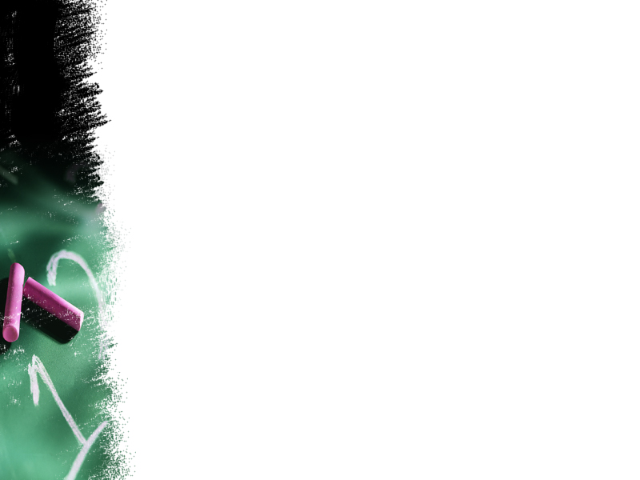
تبدیل از مبنای 10 به دیگر مبناها
مثال عدد 154 را به مبنای 2 تبدیل کنید
154
2
77
2
0
38
1
2
(154)=(10000010)₂
0
19
2
9
2
1
4
2
1
2
0
2
1
0

Slide 20
مثال : عدد 154 را به صورت اکتال و هگزادسیمال بنویسید
154 = (9A)₁₆
154= (232)₈

Slide 21
استثناء ( تبدیل دسیمال به باینری )
مثال : عدد 577 را مبنای 2 تبدیل کنید
512
256
128
64
32
16
8
4
2
1
577
-512
-------
65
-64
-----
1
-1
-----
0
577=(1001000001)₂

Slide 22
مثال
عدد 260 را به مبنای 2 تبدیل کنید
256
128
64
32
16
8
4
2
1
260-
256
------
4
-4
------0
256= (100000100)₂

Slide 23
تبدیل از مبنای 8و16 به مبنای 2
تبدیل رقم به رقم
  مبنای 8 : سه رقم سه رقم
  مبنای 16: چهار رقم ، چهار رقم
2
سه رقم
8
چهار رقم
16

Slide 24
مثال
عدد (734)₈ را به مبنای 2 تبدیل نمایید
7
3
4
4 2 1
4 2 1
4 2 1
1
1
1
0
1
1
1
0
0

Slide 25
مثال
عدد (AFC2)₁₆ را به مبنای 2 تبدیل نمایید :
A
F
C
2
8 4 2 1
8 4 2 1
8 4 2 1
8 4 2 1
1
0
1
0
1
1
1
1
1
1
0
0
0
0
1
0

Slide 26
تبدیل از مبنای دو به مبنای 8 و16
تبدیل به 8 : هر سه رقم با هم ترکیب میشوند
تبدیل به 16 : هر چهار رقم با هم ترکیب میشوند
2
سه رقم
8
چهار رقم
16

Slide 27
مثال
عدد (01110011)₂ را به مبنای 8 تبدیل کنید
2 1
4 2 1
4 2 1
0
1
1
1
0
0
1
1
1
6
3

Slide 28
مثال
عدد (100101110)₂را به مبنای دو تبدیل کنید :
1
8 4 2 1
8 4 2 1
1
0
0
1
0
1
1
1
0
1
2
E

Slide 29
تبدیل از 16 به 8 و برعکس
ابتدا به عنوان یک واسطه به مبنای 2 تبدیل می کنیم
2
8
16

Slide 30
مثال
عدد (AC2)₁₆ را به مبنای 8 تبدیل نمایید
حل ) ابتدا عدد را به مبنای 2 می بریم
(AC2)₁₆=(1010,1100,0010)
سپس تبدیل به 8 را انجام میدهیم
=(101,011,000,010)=(5302)₈

Slide 31
تمرین
عدد (561)₈ را به مبنای 16 تبدیل نمایید
171
161
271
261

Slide 32
خلاصه
سیستم های عدد نویسی : مبنا ، ارقام قابل قبول
ارزش مطلق و ارزش مکانی ، مقدار عددی
تبدیل از همه مبناها به 10 (مجموع ارزش مکانی )
تبدیل از 10 به همه مبناها ( تقسیم متوالی )
تبدیل از 10 به 2 ( تفریق متوالی )
تبدیل از 2 به 8و 16
تبدیل از 8و16 به 2
تبدیل از 8 به 16 ( با واسطه تبدیل به 2)

Slide 33
سوال ؟

